Slide 1


Slide 2
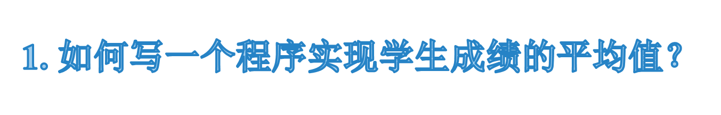
#include<stdio.h>
void main()
{
int x,count=0;
double sum=0;
scanf("%d",&x);
while(x!=-1){
sum+=x;
count++;
scanf("%d",&x);
}
if(count>0)
printf("%d个学生的平均成绩为:%f\n",count,sum/count);
}

Slide 3
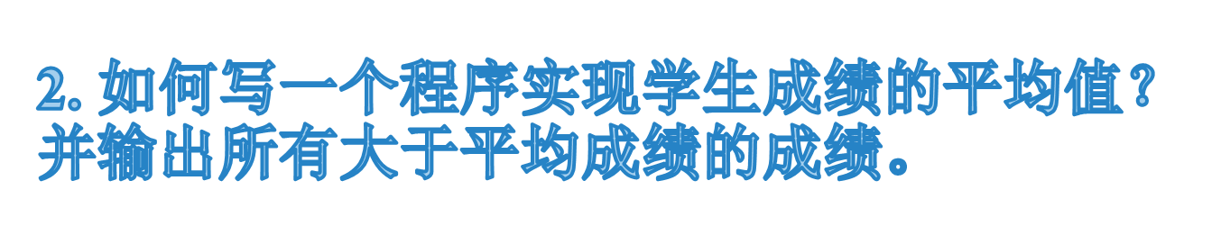

Notes:
#include<stdio.h>
void main()
{
int score[50],count=0;
double sum=0;
scanf("%d",&score[0]);
while(score[count]!=-1){
sum+=score[count];
count++;
scanf("%d",&score[count]);
}
if(count>0)
printf("%d个学生的平均成绩为:%f\n",count,sum/count);
For(int i=0;i<count)
If(score[i]>sun/count)
printf("%6d",score[i]);
}

Slide 4
主要内容
4.1 数组的概念
4.2 一维数组
4.3 二位数组
4.4 字符数组

Slide 5
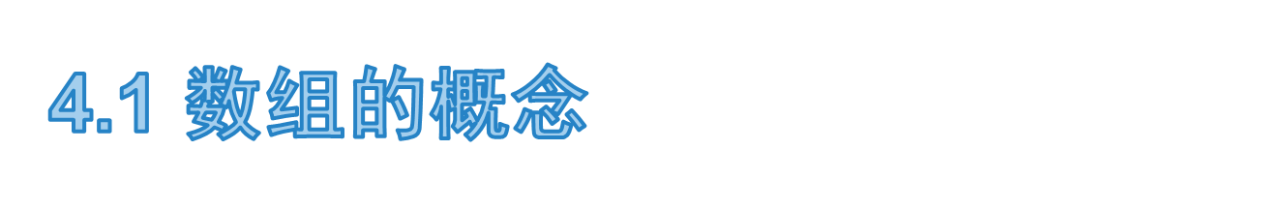
构造类型（导出类型）：
由基本类型数据按照一定规则组合而成
数组：有序数据的集合
  数组中的所有元素都属于同一个数据类型
  相邻元素在内存中是连续存放的。
  用一个统一的数组名和下标来唯一地确定数组中的元素

Slide 6
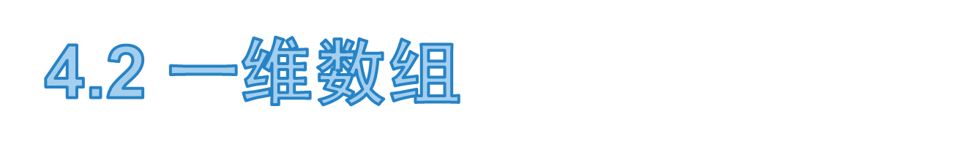
4.2.1 一维数组的定义
4.2.2 一维数组的初始化
4.2.3 一维数组的引用
4.2.4 一维数组应用举例

Slide 7
4.2.1 一维数组的定义
定义格式：
类型说明符 数组名[常量表达式]
说明：
(1) 类型说明符：说明数组元素的数据类型
(2) 数组名：标识符
(3) 常量表达式：
表示数组中元素个数，表达式中不能包含变量
(4) 数组的存储：
占用一段连续的内存单元，数组元素依次存放
如： int a[10]; char c[20]; float f[4];

Slide 8
4.2.2 一维数组的初始化
1. 在定义数组时对数组中的每个元素赋初值
如：int a[10] = { 0, 1, 2, 3, 4, 5, 6, 7, 8, 9 } ;
2. 在定义数组时对数组中的部分元素赋初值
如： int a[10] = { 0, 1, 2, 3, 4 } ;
注：未给出初值的元素，系统自动将其赋值为0
3. 对全部元素赋初值时，可以省略数组长度
如：int a[ ] = { 0, 1, 2, 3, 4, 5, 6, 7, 8, 9 } ;
注：数组未初始化时，不能省略数组长度；
数组未初始化时，数组元素值为随机值。

Slide 9
4.2.3 一维数组的引用
C语言中规定，对于数组：只能逐个引用数组元素，而不能一次引用整个数组。
数组元素的表示形式： 数组名[下标]
说明：
(1)下标：整型常量或整型表达式
(2)下标取值范围：0 ~ 数组长度-1
(3) 在引用数组元素时，下标不能越界
(4) 数组不能作为一个整体参与运算，只能对单个元素进行处理。

Slide 10
例4.1：在数组中的元素按相反的顺序排列
例4.2：找出数组中最大和最小元素及其所在位置
例4.3 分别用冒泡排序法、选择排序法和插入排序法三种方法对输入的n个整数进行排序
Notes:
例4.1：在数组中的元素按相反的顺序排列
main( )
{ int i , t , a[10] ;
printf ("\nInput 10 number :" ) ;
for ( i = 0 ; i < 10 ; i ++ ) scanf ("%d", &a[ i ] ) ;
printf ("\nBefore :" ) ;
for ( i = 0 ; i < 10 ; i ++ ) printf ("%d ", a[ i ] ) ;
for ( i = 0 ; i < 10 / 2 ; i ++ )
{ t = a[ i ] ; a[ i ] = a[ 10 - 1 - i ] ; a[ 10 - 1 - i ] = t ; }
printf ("\nAfter :" ) ;
for ( i = 0 ; i < 10 ; i ++ ) printf ("%d ", a[ i ] ) ;
}
例4.2：找出数组中最大和最小元素及其所在位置
#include<stdio.h>
void main( )
{
int i , max,min , a[10] ;
printf ("\nInput 10 number :\n" ) ;
for ( i = 0 ; i < 10; i++ )
scanf ("%d", &a[ i ] ) ;
min = max= 0 ;
for ( i = 1 ; i < 10 ; i ++ ){
if ( a[ i ] < a[min] ) min = i ;
if ( a[ i ] > a[max] ) max = i ;
}
printf ("\n第 %d个元素%d为最大值\n" , max+1 , a[max]) ;
printf ("\n第 %d个元素%d为最小值\n" , min+1 , a[min] ) ;
}

Slide 11
方法一：对输入的n个整数进行排序（冒泡排序法）
初始态 { 54 45 36 81 72 18 63 27 }
第一趟 { 45 36 54 72 18 63 27 } 81
第二趟 { 36 45 54 18 63 27 } 72 81
第三趟 { 36 45 18 54 27 } 63 72 81
第四趟 { 36 18 45 27 } 54 63 72 81
第五趟 { 18 36 27 } 45 54 63 72 81
第六趟 { 18 27 } 36 45 54 63 72 81
第七趟 { 18 } 27 36 45 54 63 72 81

Slide 12
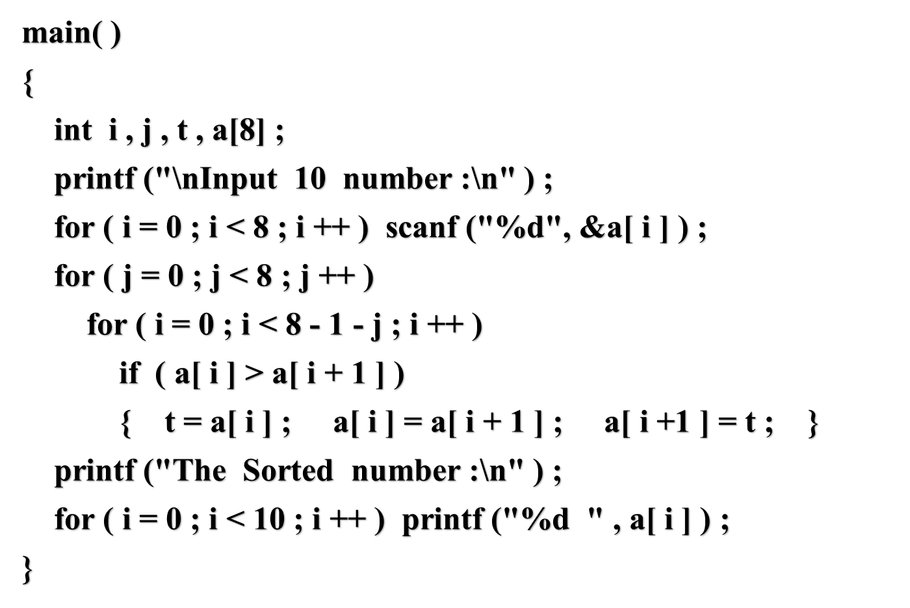
方法一：对输入的n个整数进行排序（冒泡排序法）

Slide 13
方法二：对输入的n个整数进行排序（选择排序法）
初始态 { 54 45 36 81 72 18 63 27 }
第一趟 18 { 45 36 81 72 54 63 27 }
第二趟 18 27 { 36 81 72 54 63 45 }
第三趟 18 27 36 { 81 72 54 63 45 }
第四趟 18 27 36 45 { 72 54 63 81 }
第五趟 18 27 36 45 54 { 72 63 81 }
第六趟 18 27 36 45 54 63 { 72 81 }
第七趟 18 27 36 45 54 63 72 { 81 }

Slide 14
main( )
{ int i , j , min , t , a[10] ;
printf ("\nInput 10 number :\n" ) ;
for ( i = 0 ; i < 10 ; i ++ ) scanf ("%d", &a[ i ] ) ;
for ( i = 0 ; i < 10 - 1 ; i ++ )
{ min = i ;
for ( j = i + 1 ; j < 10 ; j ++ ) if ( a[ j ] < a[min] ) min = j ;
if ( i != min ) { t = a[ i ] ; a[ i ] = a[min] ; a[min] = t ; }
}
printf ("The Sorted number :\n" ) ;
for ( i = 0 ; i < 10 ; i ++ ) printf ("%d " , a[ i ] ) ;
}

Slide 15
初始态 { 54 } 45 36 81 72 18 63 27
第一趟 { 45 54 } 36 81 72 18 63 27
第二趟 { 36 45 54 } 81 72 18 63 27
第三趟 { 36 45 54 81 } 72 18 63 27
第四趟 { 36 45 54 72 81 } 18 63 27
第五趟 { 18 36 45 54 72 81 } 63 27
第六趟 { 18 36 45 54 63 72 81 } 27
第七趟 { 18 27 36 45 54 63 72 81 }

Slide 16
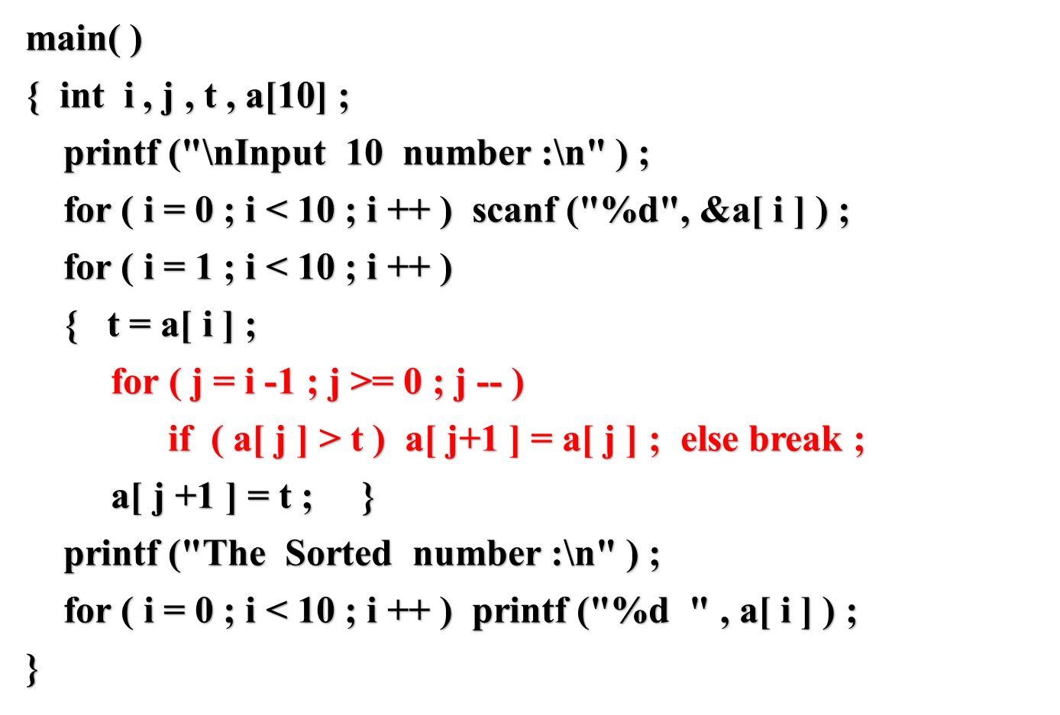

Slide 17
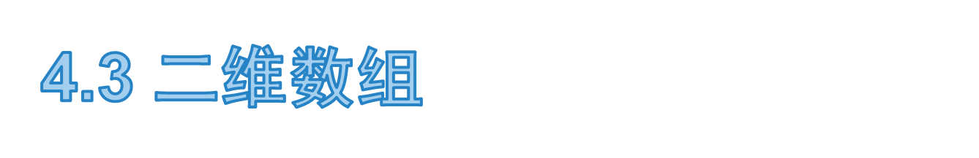
二维数组本质上是以数组作为数组元素的数组，即“数组的数组”。
类型说明符 数组名[常量表达式][常量表达式]。
二维数组又称为矩阵，行列数相等的矩阵称为方阵。
数学中的行列矩阵，通常使用二维数组来描述，即用二维数组的第一维表示行，第二维表示列；
生活中凡是能抽象为对象及对象的若干同类型属性的问题，一般用二维数组来描述。
  若表示一个班级学生的语文、数学、外语、C语言等4门课的成绩数据。
  某公司若统计某产品的某个月份的销量数据。
Notes:
二维数组本质上是以数组作为数组元素的数组，即“数组的数组”，类型说明符 数组名[常量表达式][常量表达式]。二维数组又称为矩阵，行列数相等的矩阵称为方阵。
数学中的行列矩阵，通常使用二维数组来描述，即用二维数组的第一维表示行，第二维表示列；生活中凡是能抽象为对象及对象的若干同类型属性的问题，一般用二维数组来描述。
例如，若表示一个班级学生的语文、数学、外语、C 语言等 4 门课的成绩数据。该问题可把每个学生看成一个对象，用二维数组的第一维来表示，如果有 50 个学生，则可设定二维数组第一维的大小为 50；成绩可看成每个对象的属性，且均可使用整型表示，可用二维数组的第二维来表示，每个对象（学生）含 4 个属性（4 门课程），故第二维大小可设为 4。
再比如，某公司若统计某产品的某个月份的销量数据，该问题可以把一周当成一个对象，一个月含 4 周，故 4 个对象，二维数组第一维可设为 4；日销售量可看成每个对象的属性，可用二维数组的第二维表示，对象（每周）含有 7 个属性（7 天的日销售量），故二维数组的第二维可设为 7。

Slide 18

二维数组的定义
二维数组的初始化
B
二维数组的引用
二维数组应用举例
C
D
Notes:
二维数组本质上是以数组作为数组元素的数组，即“数组的数组”，类型说明符 数组名[常量表达式][常量表达式]。二维数组又称为矩阵，行列数相等的矩阵称为方阵。
数学中的行列矩阵，通常使用二维数组来描述，即用二维数组的第一维表示行，第二维表示列；生活中凡是能抽象为对象及对象的若干同类型属性的问题，一般用二维数组来描述。
例如，若表示一个班级学生的语文、数学、外语、C 语言等 4 门课的成绩数据。该问题可把每个学生看成一个对象，用二维数组的第一维来表示，如果有 50 个学生，则可设定二维数组第一维的大小为 50；成绩可看成每个对象的属性，且均可使用整型表示，可用二维数组的第二维来表示，每个对象（学生）含 4 个属性（4 门课程），故第二维大小可设为 4。
再比如，某公司若统计某产品的某个月份的销量数据，该问题可以把一周当成一个对象，一个月含 4 周，故 4 个对象，二维数组第一维可设为 4；日销售量可看成每个对象的属性，可用二维数组的第二维表示，对象（每周）含有 7 个属性（7 天的日销售量），故二维数组的第二维可设为 7。

Slide 19
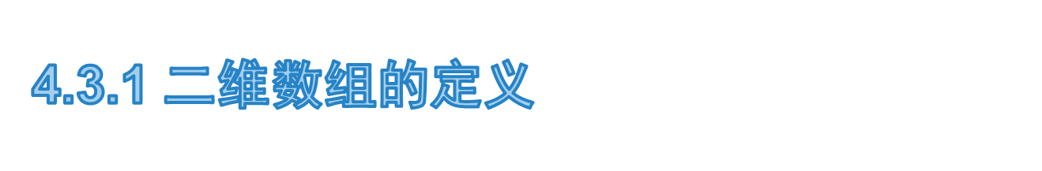
定义格式：
类型说明符 数组名[常量表达式1] [常量表达式2]
如：int a[3][4] , b[5][10] ;
数组元素的内存存放形式：
1、一维数组：一组连续的内存存储单元
a[8]:
a[0] | a[1] | a[2] | a[3] | a[4] | a[5] | a[6] | a[7]
a[8]:
a[0] | a[1] | a[2] | a[3] | a[4] | a[5] | a[6] | a[7]
2、二维数组：按行存放，即先存放数组的第一行元素
a[3][2]:
a[3][2]:
a[0][0] | a[0][1] | a[1][0] | a[1][1] | a[2][0] | a[2][1]

Slide 20

问题
什么是多维数组
多维数组如何理解和使用

Slide 21
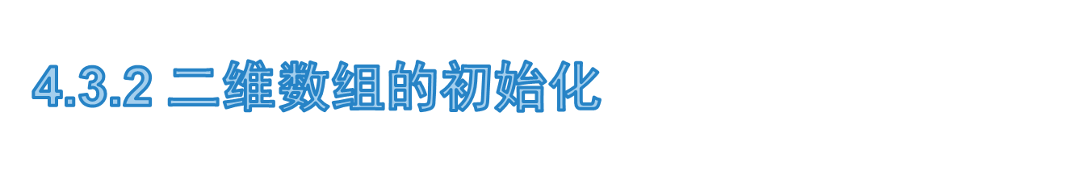
1、分行赋初值
如： int a[3][4] = {{1,2,3,4},{5,6,7,8},{9,10,11,12}} ;
2、按存储顺序赋初值
如： int a[3][4] = {1,2,3,4,5,6,7,8,9,10,11,12} ;
3、部分元素赋初值
如：int a[3][4] = { {1}, {5}, {9} };
int a[3][4] = { {1}, {0,6}, {0,0,11} };
int a[3][4] = { {1}, {5,6} };
int a[3][4] = { {1}, { }, {9} };
4、若对全部元素赋初值，则第一维长度可省略
如：int a[ ][4] = { 1,2,3,4,5,6,7,8,9,10,11,12 };
int a[ ][4] = { { 0,0,3 }, { }, { 0,10 } };

Slide 22
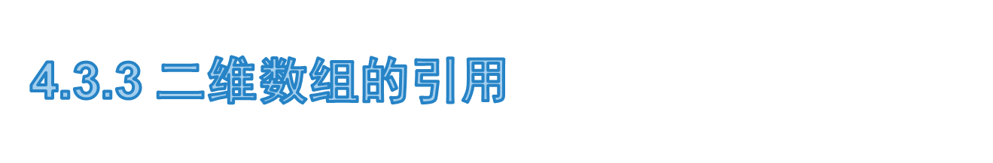
数组元素的表示形式：数组名[下标] [下标]
说明：各下标应在数组各维大小范围之内
思考：a[3][4]的理解
定义数组时： a[3][4] —— 用以定义数组维数和各维大小
引用数组时： a[3][4] —— 用以表示某一数组元素，3和4
为数组下标
main( ) { int i , a[8][10] ; for ( i = 0 ; i < 8 ; i ++ ) for ( j = 0 ; j < 10 ; j ++ ) scanf ("%d",&a[i][j]); | for ( i = 0 ; i < 8 ; i ++ ) for ( j = 0 ; j < 10 ; j ++ ) printf ("%d", a[i][j] ); }

Slide 23
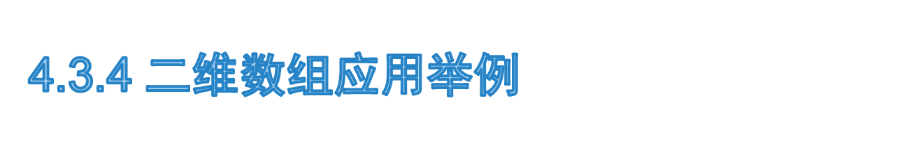
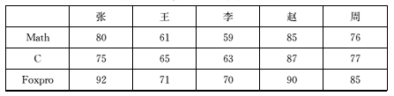
例4.4 一个学习小组有5个人，每个人有3门课的考试成绩，如下表，求全组分科的平均成绩和各科总平均成绩

Slide 24
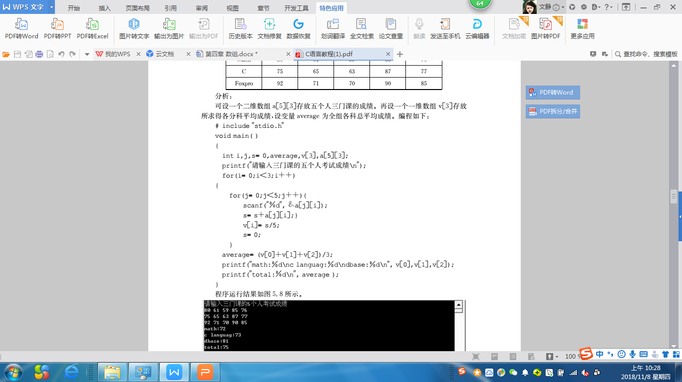

Slide 25
例4.5 从一个三行四列的整型二维数组中，查找第一个 出现的负数

Slide 26
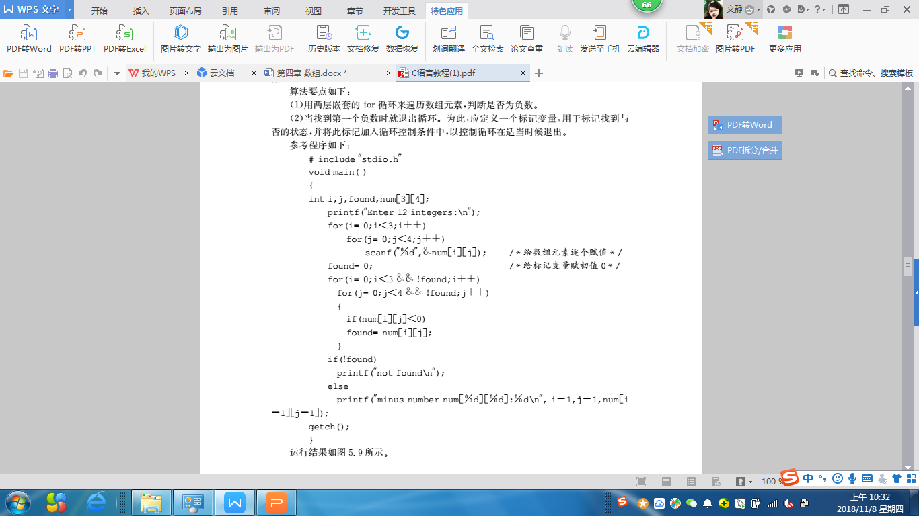

Slide 27
例4.6 打印如图所示的杨辉三角形（打印10行）
    1
    1 1
    1 2 1
    1 3 3 1
    1 4 6 4 1
    1 5 10 10 5 1
    ...

Slide 28
方法一：
  第一列和对角线上的元素都为1
  其他元素为该列上方元素与上方元素前一个元素之和。

Slide 29
#include<stdio.h>
void main()
{
int a[10][10],i,j;
for(i=0;i<10;i++){
a[i][0]=1;
a[i][i]=1;
}
for(i=2;i<10;i++)
for(j=1;j<i;j++)
a[i][j]=a[i-1][j-1]+a[i-1][j];
for(i=0;i<10;i++){
for(j=0;j<=i;j++)
printf("%6d",a[i][j]);
printf("\n");
}
}

Slide 30
方法二：
  矩阵第一列元素为1，其他元素都设置为0
  第二行开始，第二列及之后的元素为上一行同列元素和前一列元素之和。

Slide 31
#include<stdio.h>
void main(){
int a[10][10],i,j;
for(i=0;i<10;i++)
for(j=0;j<10;j++){
if(j==0)a[i][j]=1;
else
a[i][j]=0; }
for(i=1;i<10;i++)
for(j=1;j<10;j++)
a[i][j]=a[i-1][j-1]+a[i-1][j];
for(i=0;i<10;i++){
for(j=0;j<=i;j++)
printf("%6d",a[i][j]);
printf("\n"); }
}

Slide 32
方法三：逐行求解逐行输出，使用一维数组存放每行的元素下一行元素覆盖上一行元素。
  各行的第一个元素赋值为1
  各行的最后一个元素赋值为1
  计算每一行除第一个和最后一个元素之外其他元素的值，上一行同列元素与前一个元素之和。
  算法
    第一行就一个元素1
    从第2行开始，每行的第一个元素和最后一个元素都为1
    从第三行开始，除第一个和最后一个元素，其他元素为当前列值a[j]与前一列值a[j-1]之和。

Slide 33
#include<stdio.h>
void main(){
int i,a[30],j;
a[0]=1; //第一列元素为1
printf("%6d",a[0]); //打印第一行元素
printf("\n");
for(i=2;i<=10;i++){ //控制打印的行数
a[i-1]=1; //第i（2-10）行最后一个元素为1
for(j=i-2;j>0;j--)
a[j]+=a[j-1]; //当前列值a[j]与前一列值a[j-1]之和
for(j=0;j<i;j++) printf("%6d",a[j]);
printf("\n");
}
}

Slide 34
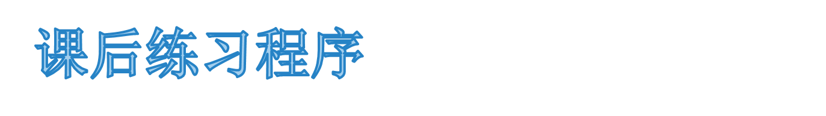
1. 求N×N矩阵中主对角线上所有元素之和
2. 求3×4矩阵中的最大元素及其所在行号与列号
3. 将二维数组的行和列元素互换，存入另一数组
4.将二维数组的行和列元素在原数组内互换

Slide 35
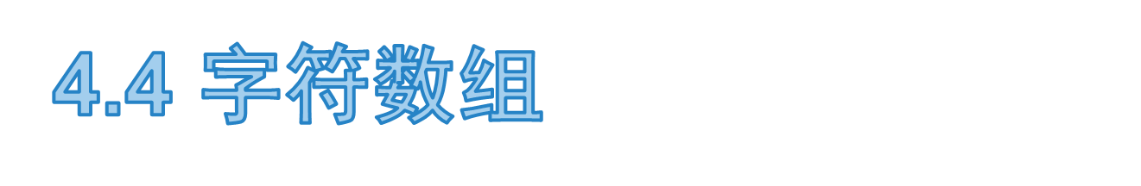
4.4.1 字符数组的定义
4.4.2 字符串
4.4.3 字符数据的I/O及操作
4.4.4 字符数组应用举例

Slide 36
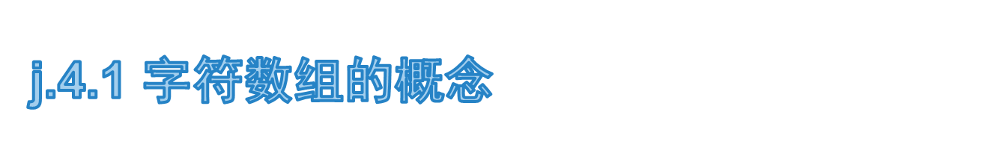
字符数组：存放字符数据的数组，其元素为字符类型
定义格式： char 数组名[常量表达式]
如：char a[10] ;
字符数组初始化：
char a[10] = {'p','r','o','g','r','a','m'} ;
●元素值个数少于数组长度，则其余元素取值为‘\0’
●数组长度可以省略，其值由初值个数决定
字符数组的引用：
可引用数组中的一个元素，得到一个字符
如： char a[10] = {'p','r','o','g','r','a','m'} ;
a[0] —— 'p' a[4] —— 'r' a[8] —— '\0'

Slide 37
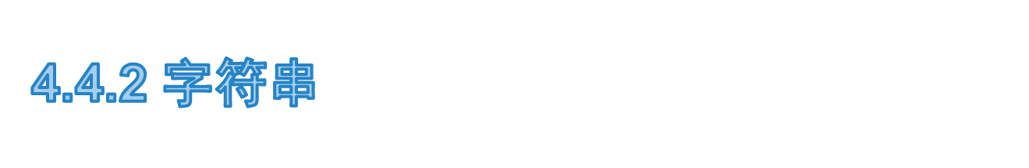
●字符串：用双引号括起来的字符序列
在C语言中，将字符串作为字符数组来处理
●字符串结束标志'\0' ：
字符串长度：字符串中所包含的字符个数
字符串的实际存储长度：应包括字符串结束标志'\0'
●字符数组用以存放字符串
字符数组长度应大于字符串长度
●字符串的输出：以'\0'作为输出结束标志

Slide 38
4.4.2 字符串
●字符数组初始化：
以字符串常量的形式初始化字符数组
char c[10] = "China";
char c[]={"Program"};
char c[]="Program";
以字符常量的形式初始化字符数组
char c[ ]={'P','r','o','g','r','a','m','\0'};
char c[ ]={'P','r','o','g','r','a','m'};

Slide 39
●字符串和字符数组的区别：
字符串是存放在字符数组中的，它两的长度可以不一样
字符串以‘\0’作为结束标志，字符数组最后一个元素不一
定为‘\0’

Slide 40
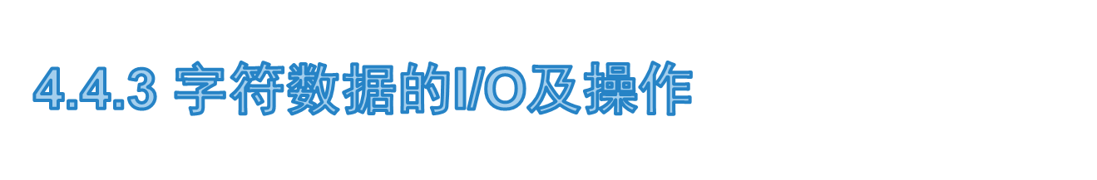
字符数组的I/O： 数组名表示该数组的起始地址
逐个字符I/O：%c
  如： for(i=0; str1[i]!='\n';i++)
  scanf("%c",&str1[i]);
  str1[i]='\0';
  for(i=0; str1[i]!='\0';i++)
  printf("%c",str1[i]);
整个字符串I/O：%s
  如：scanf("%s", str2) ;
    printf("%s", str2) ;

Slide 41
· 字符串处理函数：string.h
字符串输出： puts(字符数组)
字符串输入： gets(字符数组)
字符串连接： strcat(字符数组1，字符数组2)
字符串复制： strcpy(字符数组1，字符串2)
字符串比较： strcmp(字符串1，字符串2)
求字符串长度： strlen(字符串)
字符串大小写转换： strlwr(字符串)
strupr(字符串)

Slide 42
#include "stdio.h"
main( )
{
char str[40] ;
int i ;
printf("\n\nINPUT the String :") ;
gets(str) ;
for ( i = 0 ; str[i] != '\0' ; i ++) ;
printf("\nThe length of string is %d ", i ) ;
}

Slide 43
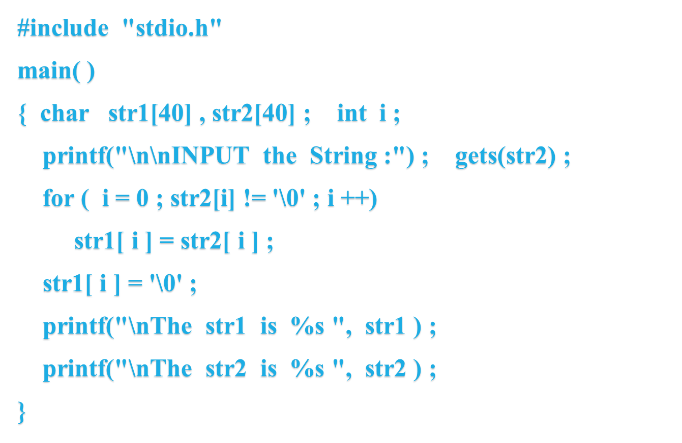

Slide 44
str1与str2连接前：
 | 0 | 1 | 2 | 3 | 4 | 5 | 6 | 7 | 8 | 9 | 10 | 11 | 12 | 13 | … | 39
str1: | p | r | o | g | r | a | m | \0
str2: | d | e | s | i | g | n | \0
str1与str2连接后：
str1: | p | r | o | g | r | a | m | d | e | s | i | g | n | \0
str2: | d | e | s | i | g | n | \0

Slide 45
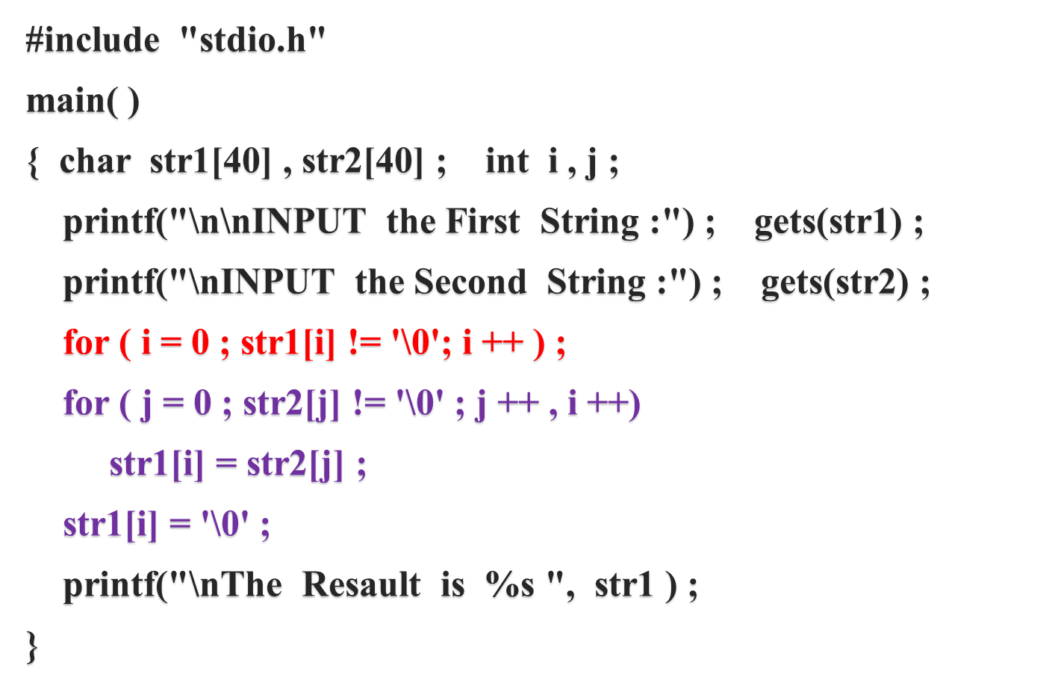

Slide 46
 | 0 | 1 | 2 | 3 | 4 | 5 | 6 | 7 | 8 | 9 | 10 | … | 39
str1: | s | t | r | c | p | y | \0
str2: | s | t | r | c | m | p | \0
两个字符串长度相等：str1 > str2 : 'p' - 'm' = 3
str1: | p | r | o | g | r | a | m | \0
str2: | p | r | o | g | r | a | m | \0
两个字符串长度相等： str1 = str2 : '\0' - '\0' = 0
str1: | p | r | o | g | r | a | m | \0
str2: | p | r | o | g | r | a | m | i | n | g | \0
两个字符串长度不等： str1 < str2 : '\0' - 'i' = -105

Slide 47
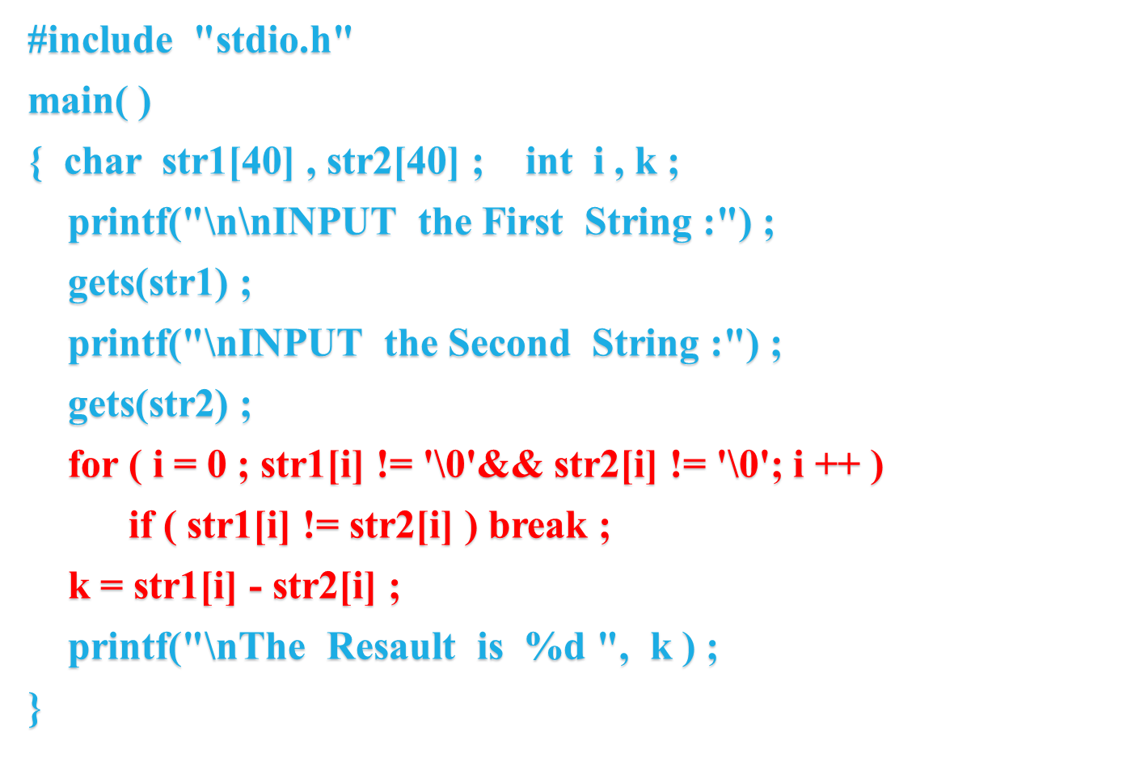

Slide 48
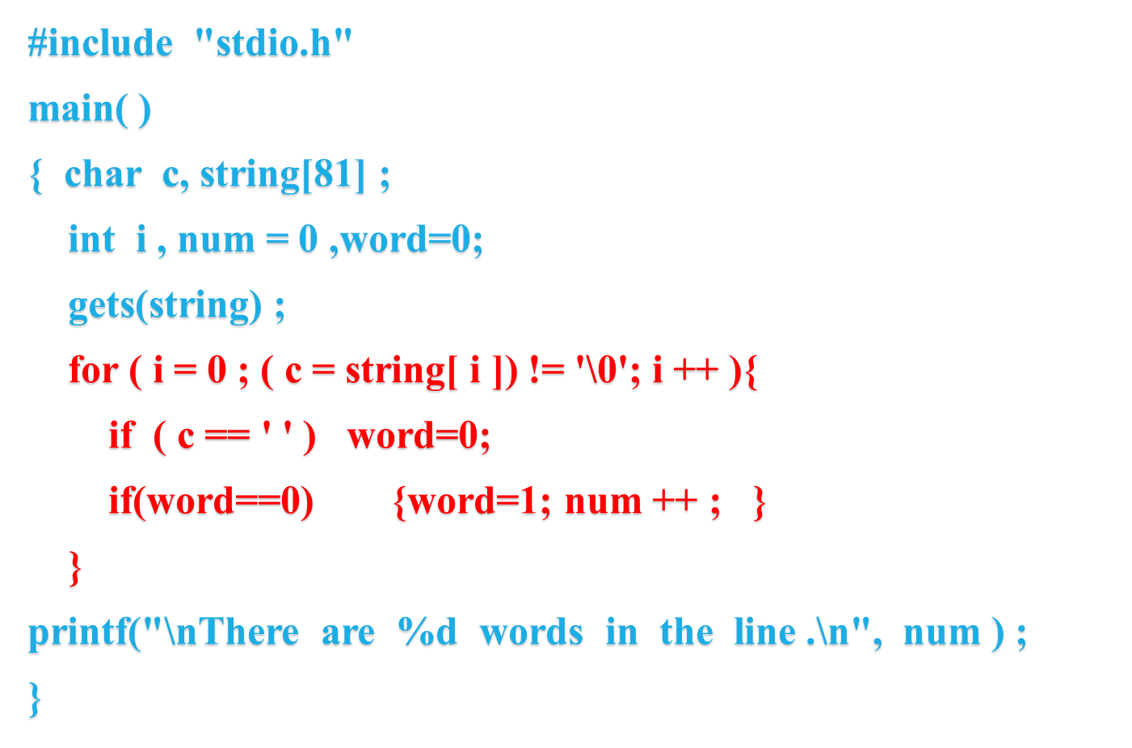

Slide 49
#include "stdio.h"
#include "string.h"
main( )
{ char str[3][20], string[20] ;
int i ;
for ( i = 0 ; i < 3; i ++ ) gets(str[ i ]) ;
strcpy ( string, str[0] ) ;
if ( strcmp( string, str[1] ) < 0 ) strcpy ( string, str[1] ) ;
if ( strcmp( string, str[2] ) < 0 ) strcpy ( string, str[2] ) ;
printf("\nThe largest string is : %s\n", string ) ;
}

Slide 50

谢谢大家！

